Slide 1




CANO BOUWT!
aan een gelijke toegang
tot sociale grondrechten
STUDIEDAG
2 december 2022

Slide 2
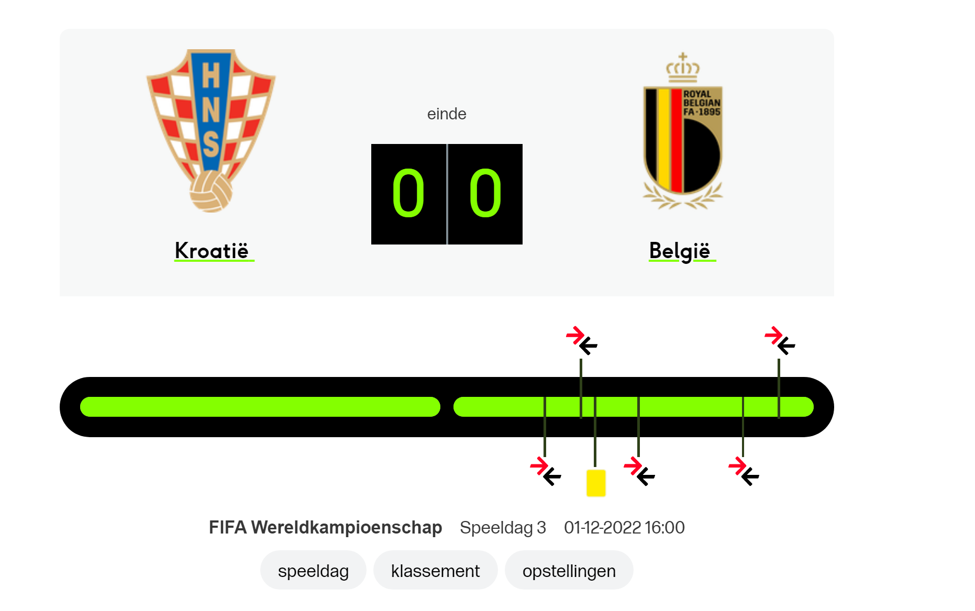

musketon

Slide 3
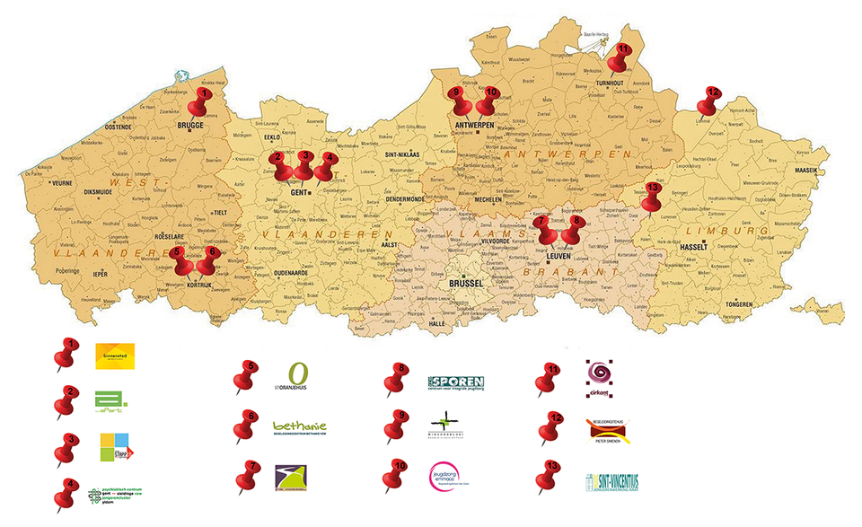

Slide 4
CANO BOUWT!

Slide 5
CANO BOUWT!

Slide 6
CANO BOUWT!

Slide 7
CANO BOUWT!

Slide 8
CANO BOUWT!

Slide 9
De kijk op mensenrechten geldt als referentie- en handelingskader, met bijzondere aandacht voor sociale grondrechten en de rechten van het kind. We hebben als samenleving de mogelijkheid en de verantwoordelijkheid deze rechten te waarborgen.
CANO BOUWT!

Slide 10
CANO BOUWT!
aan een gelijke toegang
tot sociale grondrechten
Programma en sprekers
2 december 2022

Slide 11


Slide 12
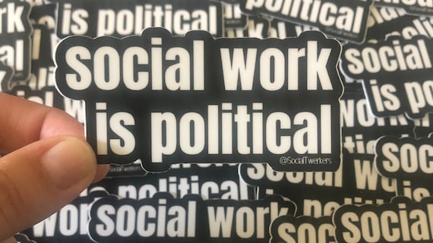
Politisering en de politieke missie van sociaal werk
Dr. Pascal Debruyne (Hogeschool Odisee)

Slide 13
Politisering is “in”!

Slide 14
Het nieuwe jargon van politisering in het Vlaamse sociaal werk
'Politisering' kan zich vandaag verheugen in een toenemende aandacht in de praktijk van en reflectie op sociaal werk in Vlaanderen en Brussel.
De Sociaal Werk Conference 2018 hield een pleidooi om ruimte te geven aan deze politiseringstaak en bekritiseerde een aantal tendensen van depolitisering van, in en door sociaal werk.
De politieke missie van sociaal werk werd expliciet geclaimd en geworteld in een opvatting van sociaal werk als een beroep dat bedoeld was om mensenrechten in de praktijk te brengen. Vanuit dit oogpunt kunnen mensenrechten fungeren als een hefboom bij het politiseren van werk.
Met deze normatieve nadruk bood de conferentie weerstand tegen individualiserende tendensen van 'zelfredzaamheid' en 'eigen kracht' in sociaal werk.

Slide 15
Politisering in het Vlaams Actieplan 'Sterk Sociaal Werk'
Na de conferentie werd politisering als opdracht opgenomen in het Actieplan 'Sterk Sociaal Werk' van de Vlaamse overheid:
"Maatschappelijk werkers vinden deze (politieke) opdracht heel belangrijk. Tegelijkertijd hebben ze een algemene, brede visie nodig op hun rol op dit gebied. Daarom heeft het actieplan tot doel politiseringspraktijken te beschrijven en te visualiseren, een visie te ontwikkelen en concrete methoden en strategieën aan te reiken om hiermee aan de slag te gaan" ...
In het plan worden maatschappelijk werkers beschreven als "publieke en democratische professionals die hun stem laten horen op het publieke forum, sociale obstakels identificeren, dominante denkpatronen in twijfel durven te trekken en hun eigen positie innemen op basis van de normatieve waarden van het beroep."

Slide 16
Op zoek naar een effectief kader
Maar wat betekent politisering in de praktijk en hoe ontwikkel je praktijken van politisering?
De discussies houden verband met het scala aan internationale definities die verduidelijken dat sociaal werk geen technisch neutrale activiteit is, maar een uitgesproken normatief karakter heeft.
In verschillende sectoren – van usual suspects zoals jeugdwerk en community building tot minder voor de hand liggende sectoren zoals jeugdzorg of algemeen welzijnswerk – wordt gezocht naar een effectief handelingskader.
Discussies over de politieke missie en politisering maken inherent deel uit van de hedendaagse zoektocht naar 'Sterk Sociaal Werk' in Vlaanderen.

Slide 17
Wat is politisering?

Slide 18

‘Publiek gaan’
Tijdens de laatste Vlaamse Sociaal Werk conferentie werd het boek 'Publiek gaan' voorgesteld (2022).
Politisering wordt gedefinieerd als:
praktijken die bijdragen aan de publieke onenigheid in onze samenleving
deze publieke onenigheid is onlosmakelijk verbonden met de onderliggende machtsverhoudingen en met de gevestigde orde van macht in de samenleving.
in processen van politisering wordt “de normaliteit” (of vanzelfsprekendheid) van de 'bestaande orde' in twijfel getrokken en verstoord
door deze processen worden zowel issues als mensen (weer) zichtbaar en hoorbaar

Slide 19
Externe & interne druk om te transformeren & politiseren in Vlaanderen & Brussel
Sociaal werk ontwikkelt zich niet in een sociaal vacuüm
(1) De externe druk op sociaal werk
Gerelateerd aan de langdurige economische crisis en de herstructurering van de verzorgingsstaat. Richting ‘neoliberalisering’ en ‘participatiesamenleving’ (vermaatschappelijking)
De opkomst van een conservatief (extreem)rechts nationalisme in de Vlaamse en Belgische politiek (2009) dat de sociale samenleving steeds meer onder druk zet & aanval op het middenveld inzet.
(2) Interne druk op maatschappelijk werk
Burgers en hun zelforganisaties organiseren mensen, ontwikkelen claims en zoeken het publieke debat op.
Ze duwen sociaal werk naar een verloren 'publieke' houding. Dat leidt tot interne debatten en acties naar een meer politiserende aanpak.

Slide 20

Internationale aandacht voor 'politisering'
(3) Sociaal werk is meer dan bureaucratische uitvoering
”Een groot deel van sociaal werk staat in toenemende mate in dienst van de calculatieve rede die de kolonisatie van de professionele taak en identiteit van de maatschappelijk werker vertegenwoordigt. De dagelijkse praktijk wordt steeds meer gemicromanaged en vereist een sociaal werk waarin professionele waarden worden uitgedund en geatomiseerd, met een risicobeheer- en prestatiecultuur die oppermachtig is."
(Mel Gray &Stephen Webb en Iain Ferguson)
Noodzaak aan 'dissenting social work’ (Michael Garret)

Slide 21
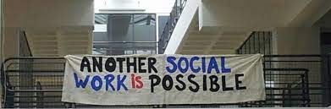
Normatieve opdracht van sociaal werk

Slide 22
Normativiteit & positionaliteit in sociaal werk
Internationale definities van sociaal werk zijn gebaseerd op mensenrechten als centraal principe en zien sociale rechtvaardigheid en bevrijding als belangrijke taken voor sociaal werk. De definitie van de International Federation of Social Workers (2010) stelt dat sociaal werk empowerment en bevrijding bevordert en gebaseerd is op 'principes van mensenrechten en sociale rechtvaardigheid'.
De World Conference on Social Work and Social Development (Hong Kong 2010) bevestigt deze aanpak met als kerndoelstelling 'het claimen/terugwinnen van de prioriteit van "politieke" actie, het ontwikkelen van een collectieve stem voor sociale ontwikkeling, sociaal werkbeoefenaars en sociaal werkopleiders.
De globale definitie in 2014 stelt: “'Het bepleiten en handhaven van mensenrechten en sociale rechtvaardigheid is de motivatie en rechtvaardiging voor sociaal werk...’.
Sociaal werk is geen technisch neutrale activiteit,
maar heeft een uitgesproken normatief karakter: normatieve positionaliteit

Slide 23
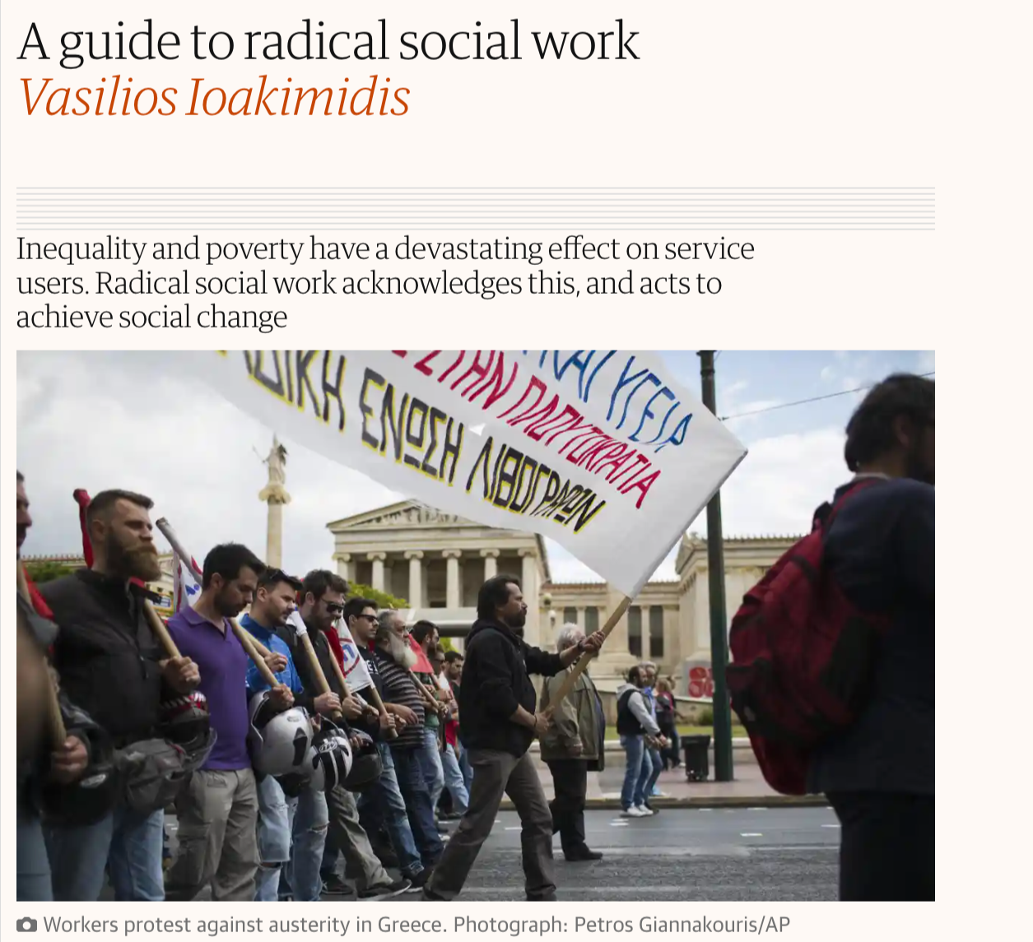
Sociaal werk kan niet "niet" politiek zijn in een gepolitiseerde context. Historische constante
“Radical and critical social work has existed since the start of the profession. From the settlement movement, to the feminist and anti-racist social approaches of the 1970s and the more recent Social Work Action Network, radical social workers have contributed to the development of inclusive and genuinely anti-oppressive practices in social work.”

Slide 24
Verwarring
“Politisering” en “de politieke rol” van sociaal werk

Slide 25
Verwarring: “Politisering” en “de politieke rol” van sociaal werk
Een terugkerende en verwarrende discussie gaat over de relatie tussen de 'politisering' en de 'politieke' rol van sociaal werk.
Is politisering bijvoorbeeld een strategie om beleid te beïnvloeden? Of andersom: is beleidsbeïnvloedend werk een vorm van politisering?
Deze verwarring tussen politisering en wat we de "klassieke" politieke missie van sociaal werk zouden noemen, is te zien in drie verschuivingen
  (1) Naar 'beleidswerk' in het sociaal werk
  (2) Naar elke mogelijke 'politieke actie' in het maatschappelijk werk
  (3) Naar het sociaal werk in de 'discretionaire ruimte'

Slide 26
Verschuiving 1: naar beleidswerk
De valkuil hierbij is dat er een denkbeeldige grens wordt getrokken tussen het 'normale' maatschappelijk werk en het 'politiserende' werk dat als een aparte activiteit of een extra laag erbovenop komt.
(1) op het niveau van de sociaal werker zelf– 'op vrijdag doe ik mijn politiseringswerk’
(2) op het niveau van de organisatie – 'onze beleidsdeskundige zorgt voor onze politiseringsactie'.
Politisering wordt
(1) een apart objectief kader gegeven
(2) een aparte strategie met werknemers die een specifieke ‘politiserende’ rol krijgen
(3) en een specifiek methodisch kader gegeven
In de praktijk krijgt het beleidswerk(er) een nieuwe jasje.

Slide 27
Verschuiving 1: naar beleidswerk
Deze reductie naar een aparte 'rol' of 'methodologie' trekt politisering weg van de alledaagse praktijk in/van sociaal werk.
Dit kan bijdragen aan een depolitisering.
Bijvoorbeeld omdat politisering een marginaal project wordt dat weinig te maken heeft met de rest van de organisatie.
Of omdat vraagstukken die voortkomen uit de dagelijkse praktijk niet meer te koppelen zijn aan discussies en interventies die de eigen organisatie of de bredere samenleving kunnen ontwrichten.

Slide 28
Verschuiving 2: naar 'elke mogelijke politieke actie'
Er zijn veel manieren om de politieke rol van sociaal werk te realiseren. Al deze mogelijke strategieën en benaderingen worden in de container van politisering geplaatst. Bijvoorbeeld.
het waarborgen van de toekenning van rechten in uw dienstverlening
lobbyen achter de schermen voor de doelgroep,
als deskundige deelnemen aan een raadpleging over een onderwerp
…
Ze kunnen echter niet zomaar 'politisering' worden genoemd, omdat
ze missen het publieke karakter (öffentlichkeit) dat kenmerkend is voor politisering
ze passen het beleid aan binnen de bestaande orde - stel de bestaande (machts)orde niet in vraag en verstoor ze deze niet
Deze strategieën kunnen bijzonder waardevol beleidswerk zijn, alleen zien we geen reden om dit politisering te noemen

Slide 29
Verschuiving 3: naar 'werken in de discretionaire ruimte'’
Discretionaire ruimte is de ruimte die professionals krijgen of nemen om te handelen binnen de grenzen van de wet of bestaande regels.
Dit zijn handelingen die afwijken van de procedures en regels die de overheid of het beleid van de organisatie waar ze werken voorschrijven.
Bijvoorbeeld de maatschappelijk werker die een zeer ruime invulling geeft aan 'activering' en/of 'werkbereidheid' verruimt de mogelijke mogelijkheden voor maatschappelijke participatie van de hulpvrager.

Slide 30
Verschuving 3: naar 'werken in de discretionaire ruimte'’
Discretionaire ruimte op zich is op zich niet politiserend, maar kan belangrijk zijn als opstapje. Wie als maatschappelijk werker niet weet wat de mogelijke ruimte is om regels om te buigen en te experimenteren met rechteninterpretatie en -uitvoering, kan zich niet positioneren.
Dit experimenteren binnen de discretionaire ruimte kan een opstapje zijn om het probleem meer collectief aan te pakken en openbaar te maken. Of om goed te kunnen inschatten dat bepaalde zaken niet gepolitiseerd moeten worden.
In een situatie van machteloosheid kan politisering immers ook leiden tot ondermijning van rechten, bijvoorbeeld voor mensen zonder legaal verblijf. Het kan dus perfect verdedigbaar zijn om rechten binnen de discretionaire ruimte veilig te stellen zonder die kwestie in de publieke sfeer te politiseren.

Slide 31
2 strategieën voor politisering
Agonistische politiek & prefiguratieve politiek

Slide 32
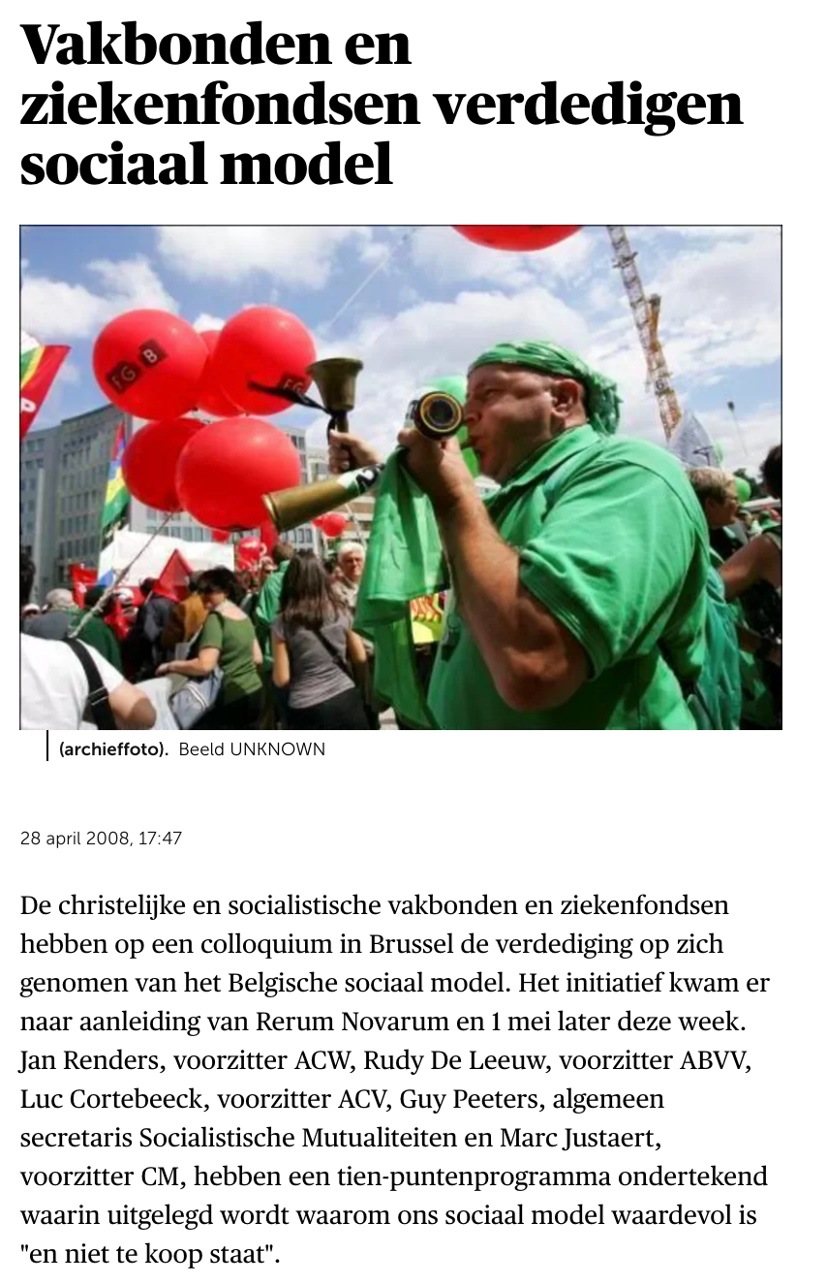
Agonistische strategie als hefboom voor politisering
Focus is tegensprekelijkheid.
      Een stukje “power by numbers” tonen: “Kijk eens naar mijn achterban!”
      bijvoorbeeld via Ledenwerving, ledenbinding
      Omzetten in de praktijk van sociale strijd en wegen op het beleid (compromismodel: overlegdemocratie).
      Dit heet “agonistische politiek”
      VOORBEELD: De vakbonden die mobiliseren op straat in betoging
      VOORBEELD: De manifestaties van ”DE WITTE WOEDE” (ZORGPERSONEEL)

Slide 33
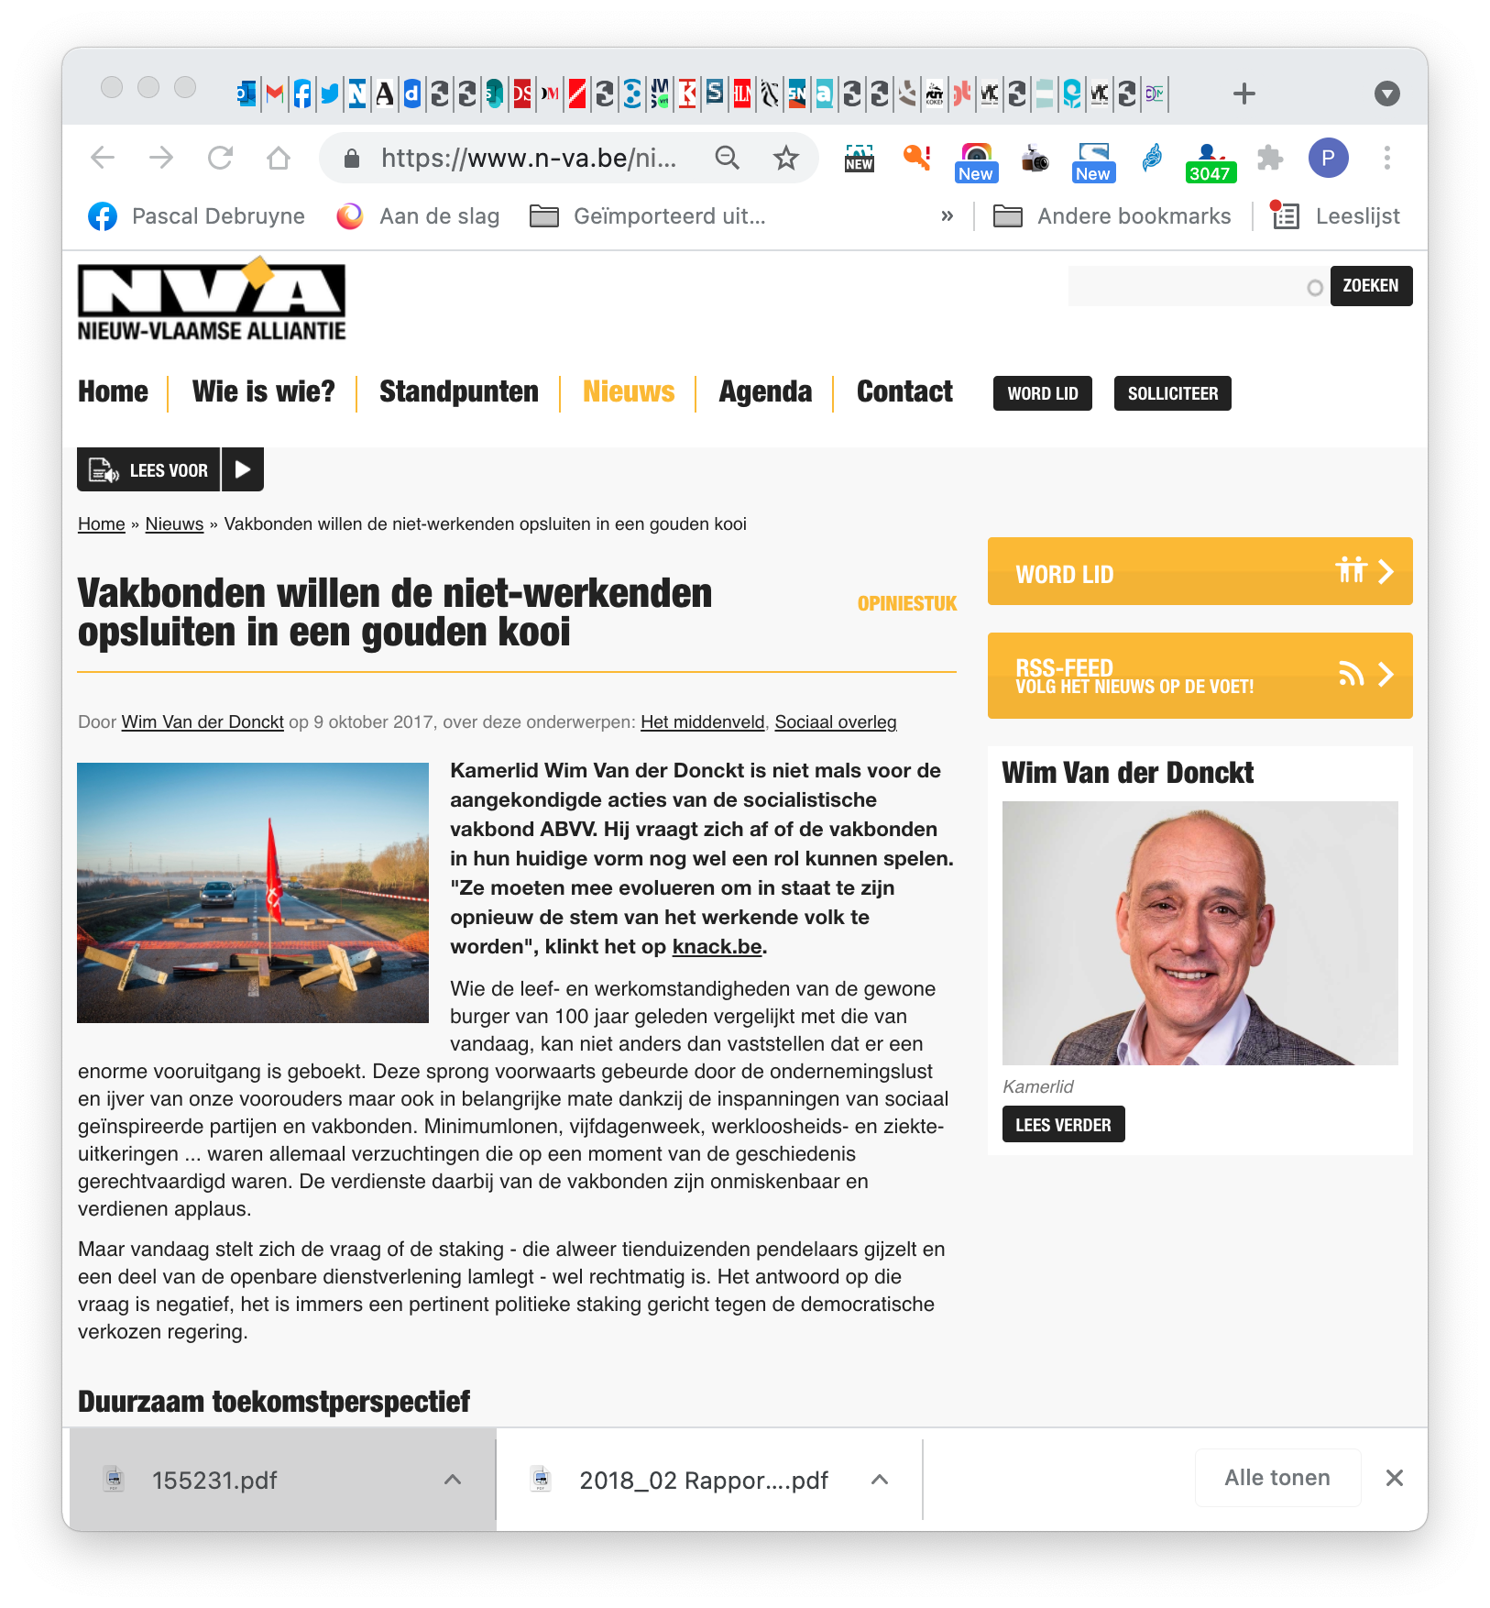
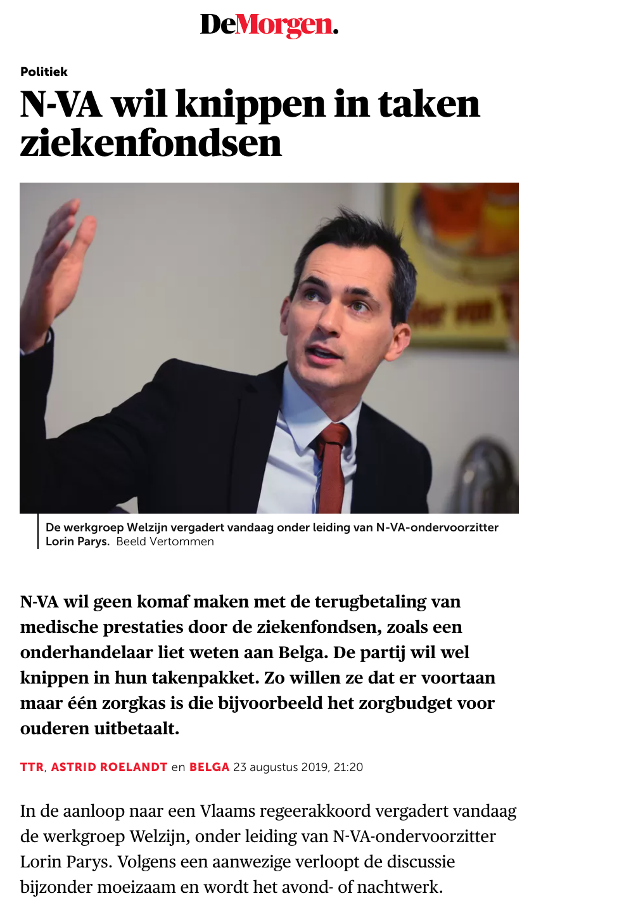
Agonistische politiek kortwieken
De vakbonden moeten het primaat van de politiek en de democratie aanvaarden. De politiek neemt maatregelen in het algemeen belang, na overleg met alle betrokken actoren en is gelegitimeerd door verkiezingen. De vakbonden daarentegen verdedigen een partieel belang, op basis van een vermeende getalsterkte. (…) De vakbonden moeten het primaat van de politiek en de democratie aanvaarden. De politiek neemt maatregelen in het algemeen belang, na overleg met alle betrokken actoren en is gelegitimeerd door verkiezingen. De vakbonden daarentegen verdedigen een partieel belang, op basis van een vermeende getalsterkte.

Slide 34
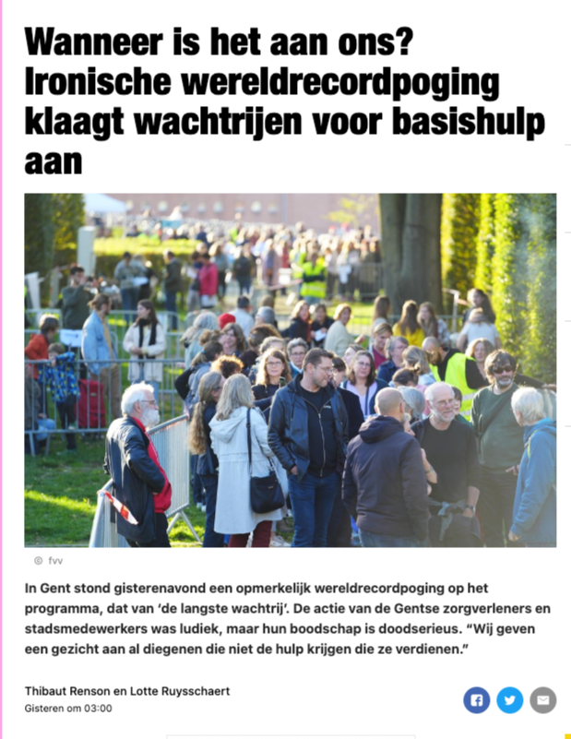
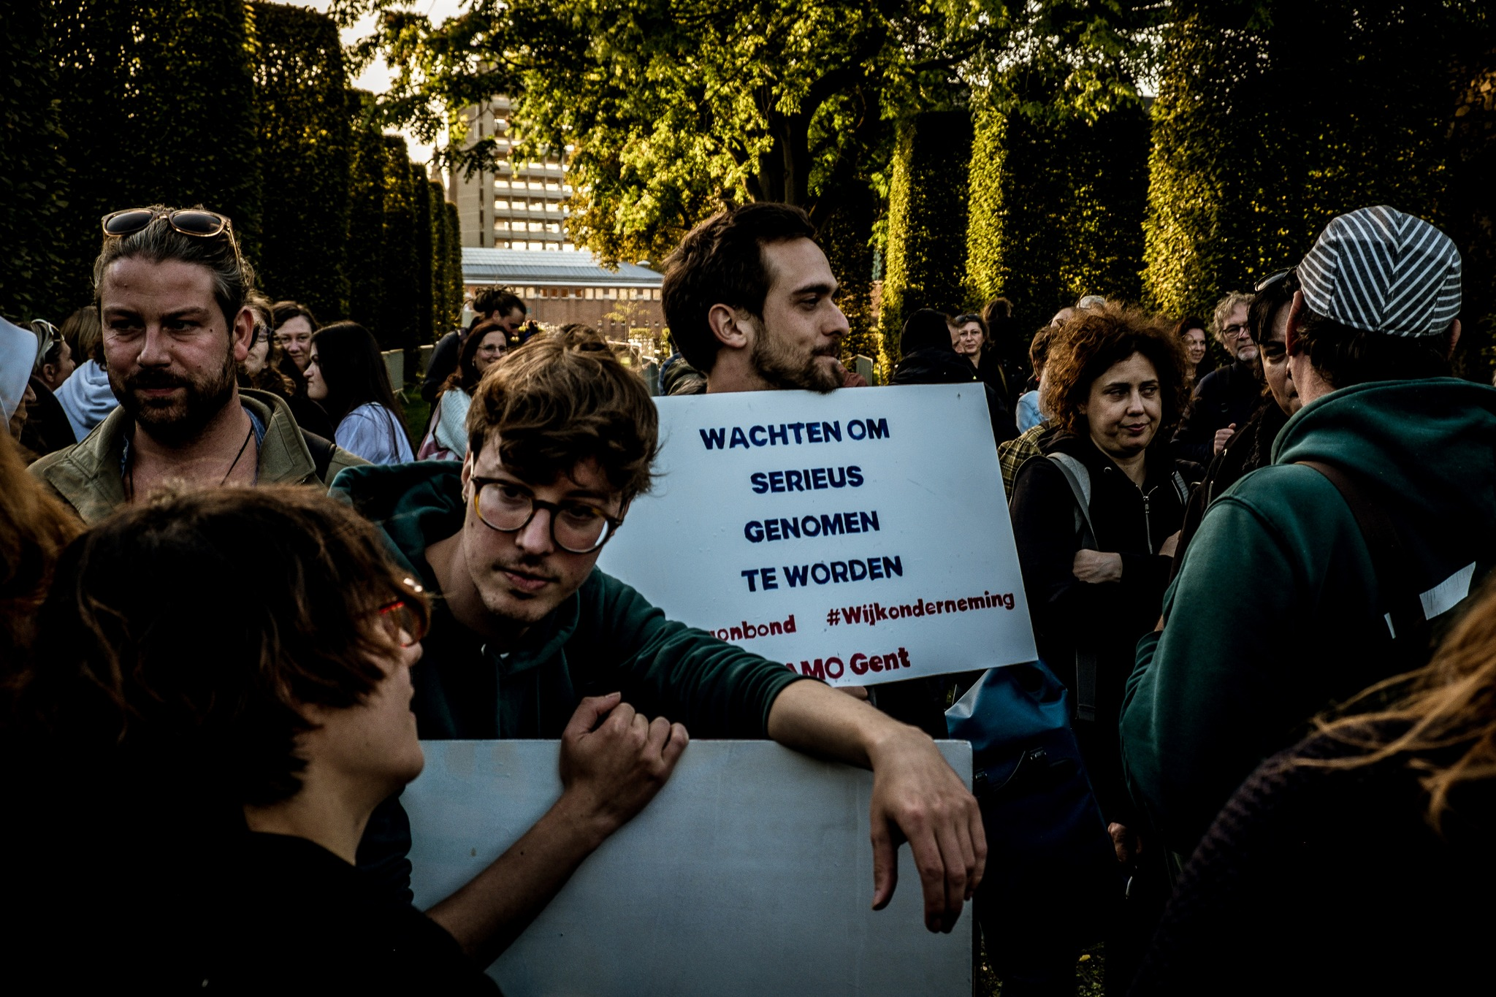

Slide 35
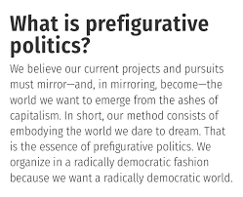
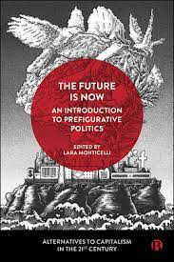
Politisering via Prefiguratieve politiek
Prefiguratieve politiek is een term uit anarchistische hoek. Prefiguratieve politiek kent haar oorsprong bij de Russische anarchist Michail Bakoenin, een rivaal van Karl Marx.
Een grotere consistentie tussen doel en middel, waarbij de staat onmogelijk kon dienen als middel tot dat doel. Het was de gemeenschap die zich moest organiseren, om gecentraliseerde staatsmacht van zich af te werpen.
De inzet ervan is gemakkelijk samen te vatten met een slagzin: ‘Building the new society in the shell of the old’.
Anders gezegd: prefiguratieve politiek is een politieke praktijk die zich ontvouwt in het hier en nu. Het is een voorafspiegeling van de andere samenleving die we nastreven.

Slide 36
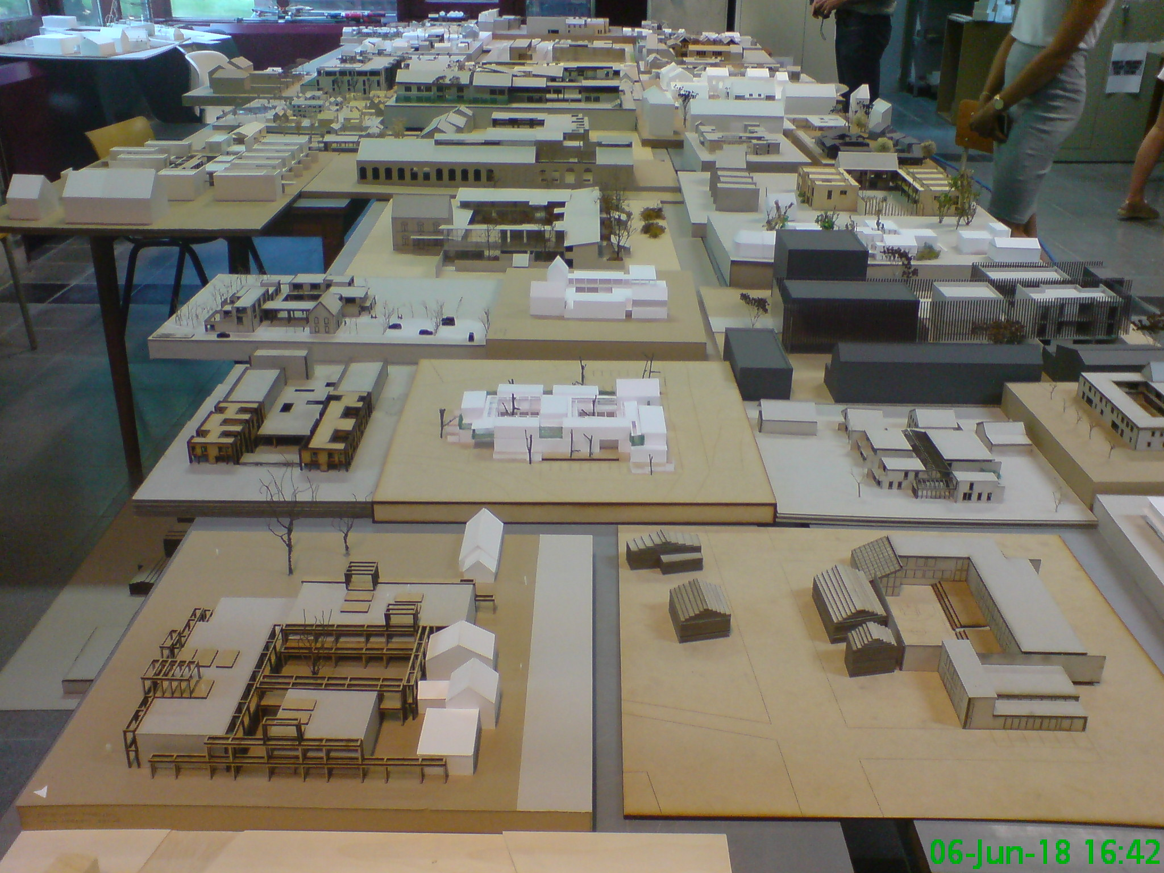
Prefiguratieve politiek als hefboom voor politisering
FOCUS IS OPBOUWEN VAN ALTERNATIEVE PRAKTIJKEN
Autonome praktijken waar mensen zelf vat krijgen op hun leven via dienstverlening.
Inzet: “het hier en nu” een alternatief mogelijk maken.
Stukje tonen “dat er een alternatief is”: “Kijk eens hoe het anders kan!
VOORBEELDEN
Het ontstaan van Wijkgezondheidscentra in de jaren ‘80. Eerst marginaal en klein. Nadien strekken ze als voorbeeldpraktijk die kritisch de bestaande aanpak van ziekenhuizen en gezondheidszorg zélf verandert
Het ontstaan van detentiehuizen. Ooit, 15 jaar terug zeer marginaal. Maar nu een voorbeeldpraktijk voor gedetineerden (gevangenen) die niet meer in een gevangenis de (hele) straf uitzitten. Detentiehuizen-aanpak kent minder herval (recidive) en meer re-integratie in de samenleving.

Slide 37
References
Debruyne, P. & Van Bouchaute, B. (2021) Als sociaal werk wil bouwen aan een betere wereld, mag ze het grotere plaatje niet vergeten. Sociaal.net, 26 augustus 2021. https://sociaal.net/achtergrond/prefiguratieve-politiek/
Debruyne, P., Van Bouchaute, B & Naert, J., (2021), Politisering: terug van weggeweest, ook in het sociaal werk. Lava, 8 september 2021. https://lavamedia.be/politisering-terug-vanweggeweest-ook-in-het-sociaal-werk. V
Departement Welzijn, Volksgezondheid en Gezin (2020). Sterk Sociaal Werk. Actieplan 2020-2024. Brussel: Departement Welzijn, Volksgezondheid en Gezin, p. 42. https://publicaties.vlaanderen.be/view-file/32515
Dewanckel, L., Schiettecat, T., Hermans, K., Roose, R., Van Lancker, W., & Roets, G. (2022). Researching the non-take up of social rights : a social work perspective. British Journal of Social Work. https://doi.org/10.1093/bjsw/bcab117
Ferguson, I. (2009). Where's the beef? A response to Gray and Webb's ‘The return of the political in social work’. International Journal of Social Welfare, 18(2), 213-217
Garrett, P.M. (2021). ‘A World to Win’: In Defence of (Dissenting) Social Work—A Response to Chris Maylea. The British Journal of Social Work, 51(4), 1131-1149.
Gray, M., & Webb, S. A. (2009). The return of the political in social work. International Journal of Social Welfare, 18(1), 111-115.
Hermans, K., Raeymaeckers, P., Roose, R. & VandeKinderen, K. (2019). Sociaal werk. Mensenrechten in praktijk. Tielt: LannooCampus.
https://www.ifsw.org/what-is-social-work/global-definition-of-social-work/
Lipsky, M. (1980). Street-level bureaucracy: dilemmas of the individual in public services, New York: Russel Sage.
Maylea, C. (2021). The end of social work. The British Journal of Social Work, 51(2), 772-789.
Palonen, K.,Wiesner, C., Selk, V., Kauppi, N., Trenz, H.J. et. al. (2019). Rethinking Politicisation. Contemporary Political Theory, 18(2), pp. 248–281.
Rancière, J. (2007) On The Shores of Politics. London: Verso.
Van Bouchaute, B. & Debaene R (2019). Is het sociaal werk te weinig luis in de pels? Sociaal.net, 19 maart 2019. Is het sociaal werk te weinig luis in de pels? — Achtergrond — Sociaal.Net

Slide 38
koffiebreak
STUDIEDAG
2 december 2022

Slide 39
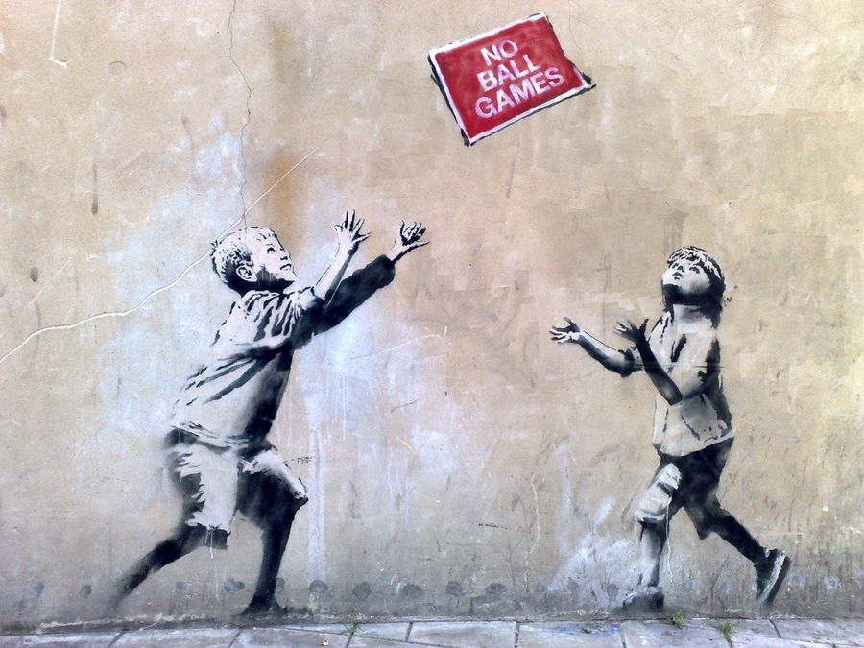
Politisering en jeugdhulp –
een moeilijke verhouding?
Notes:
Inleiding: duiden van waaruit de insteek vorm krijgt
Ervaringen JWW
Onderzoek vanuit leefwereldperspectief

Slide 40
De jeugdhulp heeft een zwaar probleem
Stem van jongeren?
Onderzoek: toont toch bijzonder veel lacunes: stem, keuze, ‘klein houden’ …
Klinische visie (medicalisering van hulp)
De-subjectivering
Notes:
Dit terwijl we bv. Rond wat jongeren verwachten in de jeugdhulp vaak een helder idee hebben.
(luister eens naar wat ik te zeggen heb, hou een rekening met ons verhaal, we willen ons thuis voelen en oprecht behandeld voelen in onze organisatie enz.)
Lijken niet zo’n wereldschokkende zaken te zijn toch?
In realiteit is er echter bijzonder veel ruis op deze elementen
Jongeren voelen zich heel vaak enorm machteloos tegenover het instituut, tegenover de jeugdhulp
= bijzonder ernstig, traumatiserend, demotiverend voor andere contacten … desubjectiverend
(zie ook onderzoek: double bind, je kan daar heel moeilijk tegenop)

Slide 41
Wat is het probleem of beter … wie definieert het probleem en het doel?
Toegang?
Continuïteit van zorg?
Afstemming?
Efficiëntie?
Management
veldwerkers
Jongere zelf?

Slide 42
Wat weten we uit onderzoek vanuit perspectief van jongeren in kwetsbare situaties?
Gebrek aan eigenaarschap, inspraak en luisteren
    Engagement ⬄ Afstand
    Afstemming ⬄ Aanbodsgericht
    Krachtig kijken ⬄ Probleemgericht
    Zoekende houding ⬄ Wetende houding
Notes:
Continuïteit vanuit het perspectief van kinderen en jongeren in kwetsbare situaties
Continuïteit staat momenteel bovenaan de agenda als het gaat over jongeren in kwetsbaresituaties. Om een betere continuïteit te verwezenlijken wordt er vaak verwezen naarsamenwerking en netwerking overheen sectoren. Dit schiet echter tekort als antwoord.
Continuïteit is een complex begrip dat jongeren in kwetsbare situaties vooral verbinden aanauthentiek luisteren. De vraag is of we dit voldoende doen of wat hier soms in de weg zit?In onderzoek geven jongeren aan dat er vaak niet echt geluisterd wordt naar hen. Ooktussen organisaties of sectoren is er vaak wel wat ruis. Ander jargon en onderlinge visiesmaken samenwerking niet evident, zelfs als dit voor jongeren een goede zaak zou zijn.Nochtans is samenwerking in. We dienen over grenzen van sectoren te denken en tehandelen en verschillende netwerken schieten als paddenstoelen uit de grond. Als het tendienste staat van jongeren is samenwerking toch een goede zaak? Uiteraard, maar we zienin onderzoek een genuanceerd beeld. In de inleiding gaan we in op deze drie aspecten enwe geven enkele insteken die kunnen richting geven aan het samenwerken

Slide 43
Unieke positie van jeugdhulp
Jeugdhulp kan op twee dimensies een inspanning leveren in relatie tot machtsopbouw voor en door jongeren
In de eigen interne structuren:
Voorbij het participatie en representatiedenken
Voorbij de verkleutering ‘ze zijn er niet klaar voor’ – ‘ze kunnen dat niet’ - ‘je kent onze doelgroep niet’ enz.
Naar andere maatschappelijke actoren toe: jeugdhulp kan een belangrijke rol spelen om de maatschappelijke positie van kinderen en jongeren te versterken
Notes:
Uit elkaar getrokken, maar ook hier, inherente verbinding
net als jeugdwerk, jeugdwelzijnswerk > connectie met jongeren, ze zijn er, die optie tot diepgaand beluisteren van hun verhaal is uniek
Nu nog veel te weinig uit de cocon. In het defensief. (Zie debat van NPM sinds de jaren 80). Die defensieve houding zorgt voor verdrukking.
Nood aan een offensief beleid waar actief gewogen wordt op de verschillende niveaus

Slide 44
De individuele logica is geen onzin! Maar …
Is politiserend werken dan emancipatorisch werken, versterkend werken, krachtgericht werken, nadruk leggen op participatie?
Competenties in verschillende vormen (Munchmeier, 1991)
biografische – eigen historiek en plaats in het leven
institutionele- leren omgaan met maatschappelijke instituties
politieke – leren beïnvloeden, bewegen in/met macht
Kritische pedagogiek: deze verschillende competenties staan niet los van elkaar + interactief en reflectief - Freire: conscientização
Notes:
Het politieke
Gaat over individu en over de groep (de community)
Bio: wie ben ik en wat wil ik, waar sta ik voor?
Institutionele: hoe werken deze, hoe kan ik me daartoe verhouden?
Politieke: hoe kunnen we organiseren en de context, het beleid, instituties beïnvloeden?
Ten dele dus werken op verschillende niveaus, alle niveaus zijn belangrijk (en hoeven ook niet persé door iedereen afzonderlijk altijd uitgevoerd te worden = SAMEN!)
In alles wat we doen samen, in de pedagogische ruimte gaat het over sociale rechtvaardigheid en democratie, dus over macht: Feire > door analyse en actie en deze zijn wezenlijk verbonden

Slide 45

Een verhaal uit een wijk …
Het is de tijd van het jaar …
Buurtfeest in de wijk …
Elk jaar reden voor ontmoeting, muziek en feest …
Maar het zal toch niet weer miserie zijn … ?
Het buurtteam is op zijn hoede na de gebeurtenissen van vorig jaar …
En nu … ik zit erbij en aanhoor de zaak … het zijn weeral ‘onze jongeren’ …
Notes:
Politisering begint waar het wringt, schuurt, niet gemakkelijk is …
Dus het vergt als professioneel ook een engagement (situering in het conflict is langs de kant van de minst machtige partij in de verhouding).
Het is die balans waar we op werken als we het hebben over politiseren.
Het pedagogische is ook tegengas bieden (voorbeeld nieuw Gent, je gaat samen met jongeren voor gelijke rechten, tegelijk wil je die gasten ook iets meegeven,
dat is een continue struggle, maar de nadruk moet liggen op luisteren, veeleer dan op het ‘meegeven of belerende’, dat krijgen die jongeren al zoveel op hun dak!

Slide 46
Politiseren legt de nadruk om omgaan met macht
Machtsongelijkheid is de oorzaak van ongelijke dialoog
“ we nemen het mee”
Dus politiseren gaat over het opbouwen/nemen van macht om de agenda van een minderheid in het debat te brengen
Procesmatig en conflictueus
Notes:
Participatie als term legt als term de reflectiviteit over macht lam
Wie bepaalt wat vooraf en onder welke voorwaarden bv. (in analyse: participatie heel vaak gebrekkig en pacificerend)
omdat bestaande orde geen evidentie is voor iedereen
omdat er sprake is van onrechtvaardige praktijk

Slide 47
Met andere woorden …
Subjectivering: wat jij denkt en doet, doet ertoe!
Collectivering: anderen hebben gelijkaardige bekommernissen
Actief: we kunnen daar iets mee en het begint met een vraag, een probleemstelling
Dialogisch: continue afstemming (onderling of met ‘de ander’
Notes:
Dialogisch is niet gelijk aan consensus zoekend of opleggen
Het is telkens opnieuw zoeken naar het begrijpen, de positionering van de ander,
zonder daar persé mee akkoord te zijn of hetzelfde te denken

Slide 48
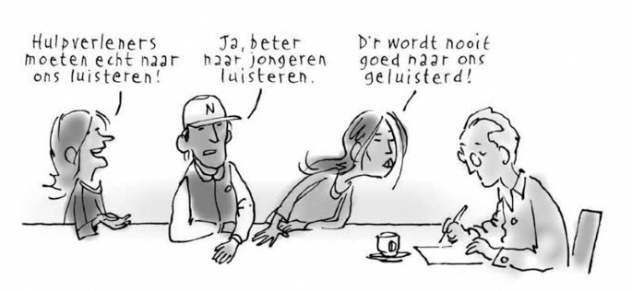
Een start maken!
Microniveau:
verbindende en authentieke basishouding, begeleiders staan langs de kant van de jongeren
Oppikken van signalen en verhalen van jongeren
Actief mee zoeken naar opties voor hen die aansluiten op hun leefwereld
Betrek jongeren nu “begint eraan!”
Notes:
Verbinding en authenticiteit = open voor ander referentiekader (vergt ook stuk verwerking van eigen positie en trauma’s)
Veel organisaties in de jeugdhulp (maar niet alleen daar!!!) werken heel topdown, dat draaien we dus beter om. Opbouw van visie, beleid, actie werkt dus beter van onderuit
Beleid over ons werk, onze sectoren, onze jongeren, dat hoort ook onze zaak te zijn en niet alleen de zaak van het agentschap of de agentschappen, of deze zich nu lokaal of bovenlokaal bevinden,
Het beleid is ook een stuk van ons

Slide 49
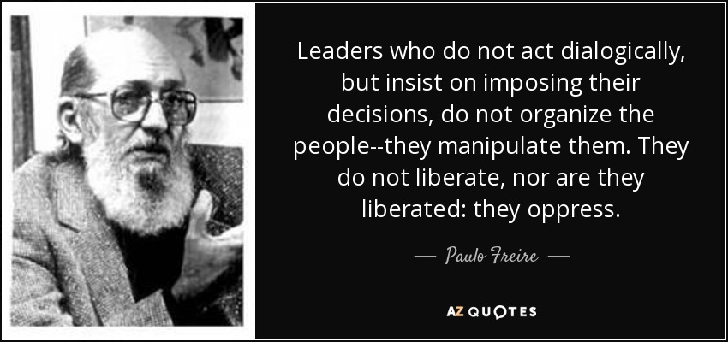
Het is onze organisatie!
Een start maken!
Mesoniveau:
Onze organisatie is van iedereen!?
  Hoe zouden jongeren onze structuren herdenken?
  Zien jullie zelf en/of jongeren de voorziening als iets van hen?
Zit op veel lijnen: mee doen tegenover inspraak, professionele kansen, …
Notes:
Verbinding en authenticiteit = open voor ander referentiekader (vergt ook stuk verwerking van eigen positie en trauma’s)
Veel organisaties in de jeugdhulp (maar niet alleen daar!!!) werken heel topdown, dat draaien we dus beter om. Opbouw van visie, beleid, actie werkt dus beter van onderuit
Beleid over ons werk, onze sectoren, onze jongeren, dat hoort ook onze zaak te zijn en niet alleen de zaak van het agentschap of de agentschappen, of deze zich nu lokaal of bovenlokaal bevinden,
Het beleid is ook een stuk van ons

Slide 50
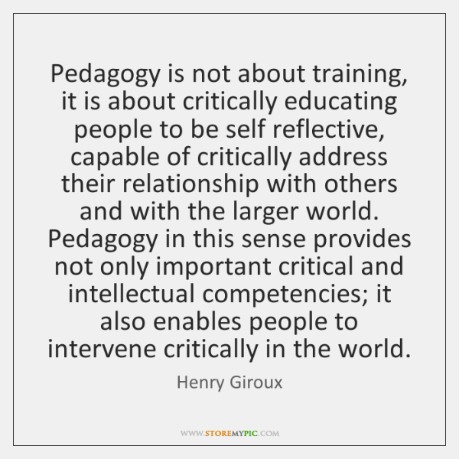
Een start maken!
Macro:
het beleid van/over jeugdhulp is onze zaak?
Notes:
Verbinding en authenticiteit = open voor ander referentiekader (vergt ook stuk verwerking van eigen positie en trauma’s)
Veel organisaties in de jeugdhulp (maar niet alleen daar!!!) werken heel topdown, dat draaien we dus beter om. Opbouw van visie, beleid, actie werkt dus beter van onderuit
Beleid over ons werk, onze sectoren, onze jongeren, dat hoort ook onze zaak te zijn en niet alleen de zaak van het agentschap of de agentschappen, of deze zich nu lokaal of bovenlokaal bevinden,
Het beleid is ook een stuk van ons

Slide 51
En nu … laten we eraan beginnen
Notes:
Verbinding en authenticiteit = open voor ander referentiekader (vergt ook stuk verwerking van eigen positie en trauma’s)
Veel organisaties in de jeugdhulp (maar niet alleen daar!!!) werken heel topdown, dat draaien we dus beter om. Opbouw van visie, beleid, actie werkt dus beter van onderuit
Beleid over ons werk, onze sectoren, onze jongeren, dat hoort ook onze zaak te zijn en niet alleen de zaak van het agentschap of de agentschappen, of deze zich nu lokaal of bovenlokaal bevinden,
Het beleid is ook een stuk van ons

Slide 53
Bouwstenen voor structurele veranderingen
Studiedag CANO 2 december 2022

Slide 54
SAM, Steunpunt Mens en Samenleving
  SAM is een steunpunt voor sociale professionals die werken in:
    De Centra Algemeen Welzijnswerk
    De jeugdhulp
    SAAMO
    Het straathoekwerk
    De schuldhulpverlening
    De hulp voor en ondersteuning van mensen met een handicap
Notes:
- Mezelf even voorstellen: stafmedewerker wonen en duurzaamheid bij SAM, Steunpunt Mens en Samenleving. Wat zijn mijn taken en ervaring…
- SAM is een relatief nieuwe (fusie-)organisatie, die ondersteuning biedt voor zgn. prioritaire sectoren of domeinen, dus voor de ‘sociale professionals’ werkzaam binnen die domeinen (dus niet rechtstreeks voor de doelgroep)

Slide 55
SAM, Steunpunt Mens en Samenleving
  SAM ondersteunt.
We stimuleren en ondersteunen organisaties en sectoren om elkaar te versterken, om uit te wisselen en samen te werken.
  SAM inspireert.
We doen onderzoek, organiseren opleidingen, brengen mensen samen.
  SAM daagt uit.
Vanuit onze bevindingen uit de praktijk adviseren we overheden en informeren en sensibiliseren we de bredere samenleving.
Notes:
Wat doen we zoal binnen SAM?
Vormingen en trainingen, zoals bijv. de basisopleidingen voor samenlevingsopbouw, schuldhulp, straathoekwerk,… Maar ook thematische vormingen over tal van relevante onderwerpen voor het sociaal werk
Beleidswerk: bijv. justitieel welzijnswerk, actieplan dak- en thuisloosheid, ondersteuning vd Woonzaak (waarover later meer)
Dienstverlening via oa helpdesks en websites op vlak van werken in vertrouwen, jeugdzorg, schuldenproblematiek
(Ondersteuning van) praktijkontwikkeling, bijv. alternatieve woonvormen (waarover later ook meer)

Slide 56
Grond- en mensenrechten
  Grond- en mensenrechten staan centraal binnen structurele armoedebestrijding
    Rechten als baken en als toetssteen (B. Hubeau)
    Rechten als kapstok om structureel te werken: duurzame oplossingen die verder reiken dan de onmiddellijk betrokken doelgroep.
  Drie benaderingen van armoedebestrijding (T. Ghys)
    Niet-structurele maatregelen of acties
    Impact op structureel-individueel niveau
    Ingrijpen op structurele productie van armoede en sociale uitsluiting. Meestal op het niveau van de grond- en mensenrechten
Notes:
Grondrechten, zoals bijv. het recht op wonen, staan centraal binnen structurele armoedebestrijding. Het zijn belangrijke kapstokken om ons werk aan op te hangen.
Wat is eigenlijk de betekenis van die grondrechten?
Baken (ethische benadering): grondrechten geven invulling aan basisbehoeften, wat we nodig hebben om een menswaardig leven te leiden. Deze basisbehoeften liggen natuurlijk niet volledig vast, evenals de invulling van ‘menswaardig leven’. Dat hangt deels af van de maatschappelijke context (welvaartsniveau, de rol van de overheid,…) Over de specifieke invulling kan dus gediscussieerd worden, wat er feitelijk ook gebeurt in een democratie. Het sociaal werk draagt bij aan deze discussie, met het doel dit grondrecht te verbeteren en uit te breiden (aanpassen aan maatschappelijke omstandigheden, effectievere toepassing op het terrein,…)
Toetssteen (juridische benadering): het grondrecht zoals het nu bestaat vormt voor ons een waarborg om dit recht te realiseren en af te dwingen
Drie benaderingen van armoedebestrijding: metafoor van de kuil
Vb 1: winteropvang voor daklozen (er wordt af en toe iets in de kuil gegooid; de gevolgen worden aangepakt of verzacht, maar de oorzaak niet)
Vb 2: begeleiding bij het zoeken naar een woning (voor een individu wordt er een ladder in de kuil gezet, maar de kuil blijft bestaan)
Vb 3: meer sociale huisvesting, huurprijrsegulering op de PH (de kuil wordt gedempt, het probleem wordt structureel opgelost)

Slide 57
Visie op armoede en sociale uitsluiting
    Armoede en sociale uitsluiting zijn het gevolg van maatschappelijke mechanismen, en geen kwestie van individuele verantwoordelijkheid (individuele schuldmodel)
    Bewustzijn van deze mechanismen en tendensen: van algemeen naar specifiek
  Algemeen
    Politieke en economische machtsverhoudingen (o.a. Mattheüseffecten)
    Verrechtsing van de samenleving en politiek
    Groeiende ongelijkheid

Slide 58
Visie op armoede en sociale uitsluiting
  Specifiek: tendensen op vlak van sociaal beleid
    Groeiende voorwaardelijkheid van rechten
    Vermaatschappelijking en vermarkting
    Wisselwerking tussen sociale en ecologische crisis
  Nog specifieker: tendensen/maatregelen op het niveau van de grondrechten
    Bijv. nieuw toewijzingssysteem binnen de sociale huisvesting

Slide 59
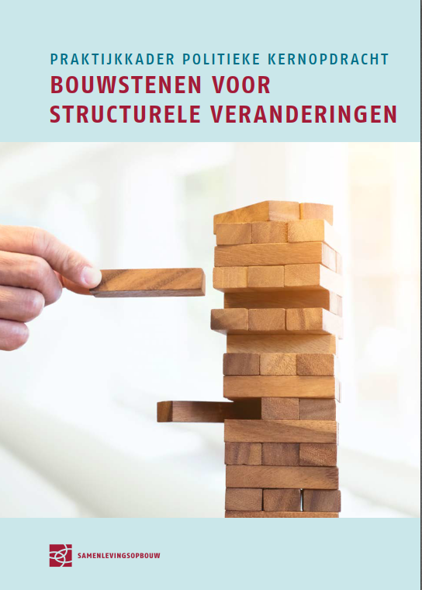
Bouwstenen voor structurele veranderingen
Notes:
Binnen het opbouwwerk spreken we van een agogische en politieke kernopdracht. Deze laatste werd nog niet zo heel lang geleden grondig uitgespit, en biedt interessante kapstokken om die strijd voor het recht op wonen aan op te hangen
Het gaat meer specifiek over enkele ‘bouwstenen’, of een bepaald soort resultaten die we willen bereiken in het streven naar structurele verandering.
Interessant om te vermelden is dat we ook niet meer alleen naar de overheid kijken, maar in feite op verschillende maatschappelijke domeinen (en hun samenspel) rekenen, met name overheid, gemeenschap, markt en middenveld. Belangrijk is wel dat we een bijzondere rol voor de overheid blijven zien in het garanderen van de grondrechten. Dit kan bijv. niet overgelaten worden aan onderlinge solidariteit, of bijv. nog erger aan de markt

Slide 60
Bouwstenen voor structurele veranderingen
  Modelontwikkeling
    Voorafspiegeling van een sociaal rechtvaardige en duurzame samenleving
    Resultaat: prototype van een product, organisatie of dienst dat als voorbeeld dient, en is afgestemd op mensen in MKP
    Ook een manier om zaken ter discussie te stellen
  Inzetten op beleid en regelgeving
    Dialoog met overheden, organisaties en bedrijven
    Inhoud en totstandkoming van beleid
    Participatie van mensen in een kwetsbare positie
  Publieke opinie
    Verhaal tegen het individuele schuldmodel
    Problemen en oplossingen onder de publieke aandacht brengen
    Campagnes, aanwezigheid in pers,…

Slide 61
Modelontwikkeling
  Op het vlak van wonen: alternatieve woonvormen
    Niet nieuw: SVK’s in de jaren ‘80 ontstaan
    Kadert in de ‘tweede golf van nieuwe wooninitiatieven’. Achterliggende krachten:
      Economisch: wooncrisis en opmars van deeleconomie
      Demografisch: gezinsverdunning, vergrijzing, migratie
      Vermaatschappelijking van de zorg
    Voorbeelden binnen SAAMO
      Collectief Goed
      CLT Gent
      Kleinschalig en solidair Wonen (Vlaams-Brabant)
      WoonBox en Solidair Mobiel Wonen
Notes:
Economisch: permanente woonnood en opmars van deeleconomie
Over de wooncrisis hebben we het al uitgebreid gehad.
Het streven naar duurzaamheid vertaalt zich in de praktijk o.a. in initiatieven binnen de deeleconomie (‘commons-ideaal’), zoals bijv. coöperatieven, cohousing,… Wegens krachtige hefbomen op het vlak van duurzaam ruimtegebruik en gemeenschapsvorming hebben zeker ook alternatieve woonprojecten hier een belangrijke rol in te spelen. Wonen op maat projecten worden buiten de sector ook vaak als goede voorbeelden genoemd in het streven naar duurzaamheid. [eigen artikel nog eens bekijken]
Demografisch: verwacht wordt dat toekomstige demografische evoluties, zoals gezinsverdunning, vergrijzing en migratie, in combinatie met de groeiende eisen op het vlak van duurzaamheid zullen bijdrage aan de noodzakelijke transitie op het vlak van wonen. Het huidige woonpatrimonium zal daarvoor grondig getransformeerd moeten worden.
Vermaatschappelijking van de zorg: dit “…heeft gevolgen voor het woonbeleid want een stabiele woonplaats is een belangrijke voorwaarde om in de samenleving te (her)integreren. Nieuwe wooninitiatieven zoeken dus naar de beste combinatie tussen wonen en welzijn. Ze doen dit door enerzijds de toegang tot de woningmarkt te verbeteren, maar ook door nieuwe woonformules te optimaliseren, zoals proefwonen. Aangezien men nu streeft om mensen zoveel mogelijk in hun thuisomgeving te laten wonen, zijn er woningen nodig die aangepast zijn aan de noden.”

Slide 62
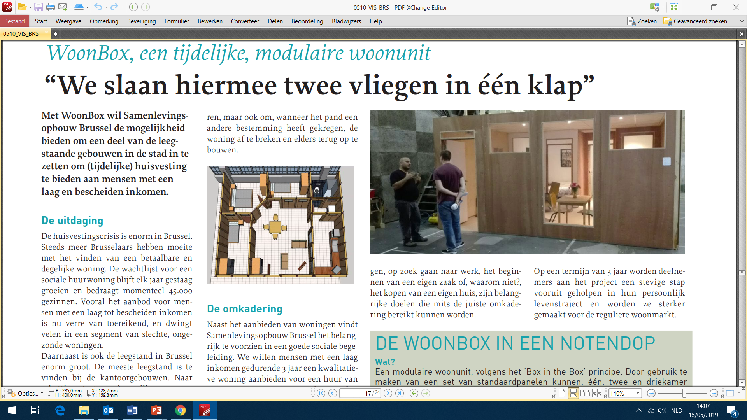
Voorbeeld: WoonBox Brussel
    Tijdelijke, modulaire woonunits in leegstaande kantoorgebouwen
      2 à 4 miljoen m² aan kantoorruimte in Brussel staat leeg
    Standaardpanelen waarmee kleine appartementen worden gebouwd: ‘bibliotheek’ van bouwelementen

Slide 63
Spanningsvelden en uitdagingen
  Antinomie: idealisme vs. pragmatisme
  Uitdagingen:
    Duurtijd
    Budget
    Werken ‘in de marge’
    Alibi voor de overheid

Slide 64
Beleid en regelgeving
  Deelname aan officiële overlegorganen
    Armoedeoverleg Vlaamse regering
    Stakeholdersoverleg Wonen (vroeger Vlaamse Woonraad)
    Lokale woon- en welzijnsraden
    Gemengd platform actieplan dak- en thuisloosheid
    …
  Proactieve standpunt- en dossiervorming
    Dossier Welzijnszorg
    Dossier wonen en duurzaamheid
    Memorandum ‘Recht op betaalbaar wonen, geen mens op straat’ (Gent)
    …
  Lobbywerk, beleidscontacten,…

Slide 65
Beleid en regelgeving
  Nieuwe kanalen creëren
    VIVAS
    De Experten
    Netwerk tegen Armoede
    …

Slide 66
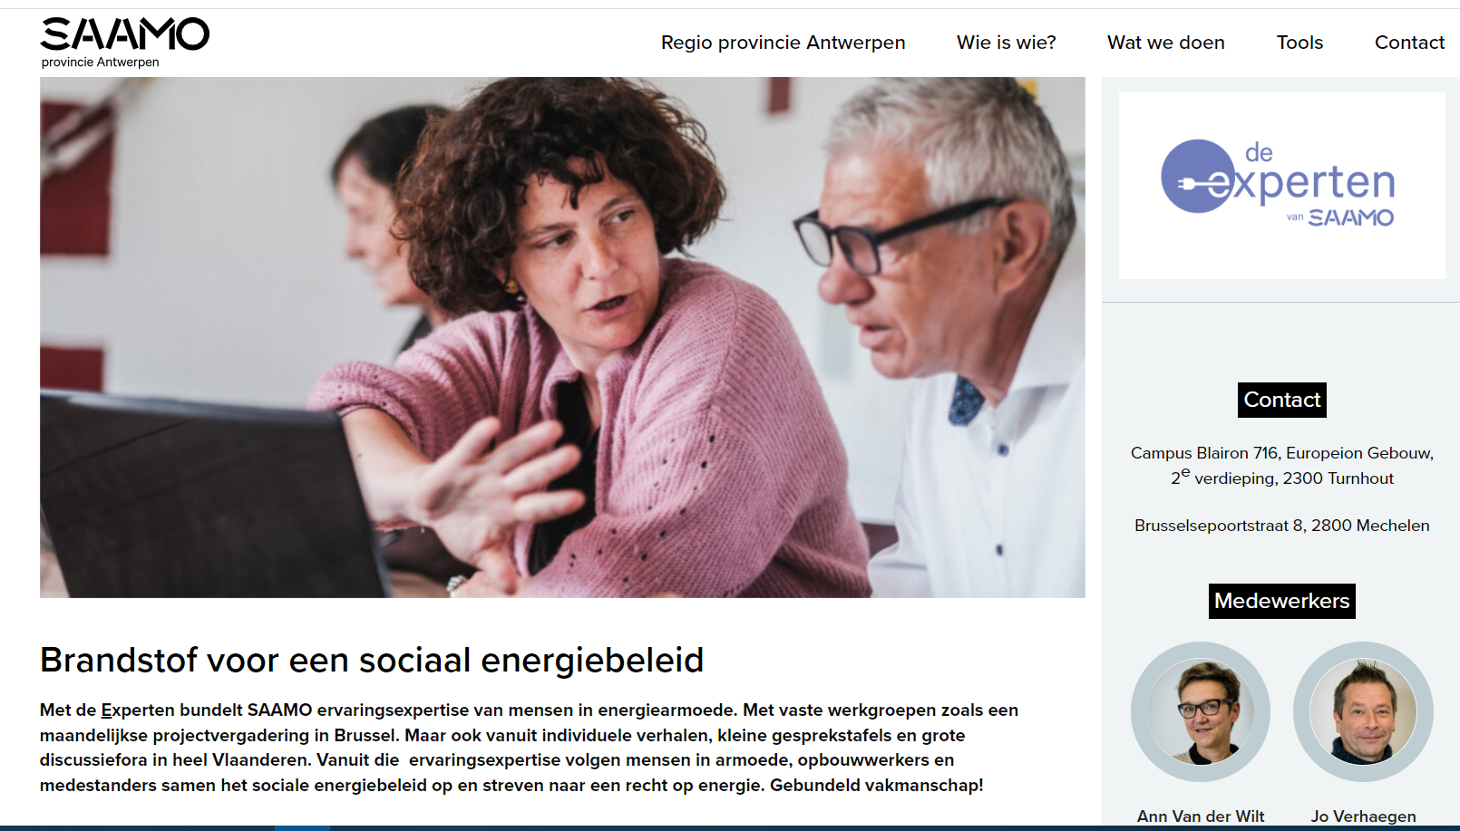
Voorbeeld: de Experten

Slide 67
Spanningsvelden en uitdagingen
  Antinomie: consensus vs. dissensus
  Uitdagingen:
    Participatie van kwetsbare groepen is niet evident
      Lang en moeilijk proces
      Representativiteit

Slide 68

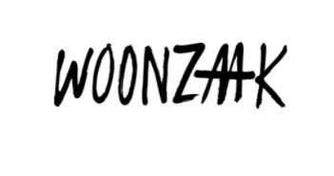
Publieke opinie: voorbeeld ‘De Woonzaak’
  Juridisch luik
    Collectieve klachtenprocedure bij Europees Comité voor Sociale Rechten (ECSR)
    Handhaving (Herzien) Europees Handvest
    In december 2021 werd collectieve klacht ingediend
      Bespreking in het Vlaams Parlement
    Focus op het gehele Vlaamse woonbeleid
    Ondersteund door FEANTSA

Slide 69
Publieke opinie: voorbeeld ‘De Woonzaak’
  Bewegingsluik
    De Woonzaak wordt onderschreven door meer dan 40 organisaties, en enkele lokale besturen
    Campagnemomenten
      Voorjaar 2021: de ‘woonchallenge’
      Najaar 2021: toer van de wooncaravan
    We richten ons op de volgende Vlaamse verkiezingen
    Meer info: woonzaak.be

Slide 70
Spanningsvelden en uitdagingen
  Antinomie: complexiteit vs. eenvoud
  Uitdagingen:
    Vluchtigheid en ongrijpbaarheid media
    Grote ‘concurrentie’ van andere organisaties
    Preken voor het eigen koor
    Budget

Slide 71
Bedankt voor jullie aandacht!
Klaas.poppe@samvzw.be

Slide 72
Instructie namiddaggedeelte en middagpauze
STUDIEDAG
2 december 2022

Slide 74
Afsluiting van de dag
Uit de toelichting van het erkenningsbesluit.
Opdracht (het organiseren van veranderingsgerichte en krachtgerichte hulpverlening) en finaliteit (ontwikkelings- en ontplooiingskansen vrijwaren en maatschappelijke re-integratie bevorderen) van organisaties voor bijzondere jeugdzorg. Voor deze categorie behouden we het adjectief ‘bijzonder’ in de naam, omdat dit aanbod zich ook binnen de integrale jeugdhulp op een bijzondere manier blijft profileren: deze voorzieningen blijven zich (ook) richten op gerechtelijke jeugdhulp, voor gezinnen met gemanifesteerde problemen, die niet noodzakelijk gemotiveerd moeten zijn.
Suggestie om volgende paragraaf in te bouwen.
Daarnaast zien organisaties betrokken op jeugdhulp heel wat concrete maatschappelijke oorzaken die het voor jongeren en gezinnen erg moeilijk maken. Vanuit een politiserende basishouding dienen deze social professionals, met respect voor de specifieke eigenheid en expertise van deze organisaties, een signaalfunctie op te nemen ten aanzien van de verschillende beleidsdomeinen en mee te bouwen aan structurele veranderingen.
CANO BOUWT!

